Slide 1

Prelucrarea volumelor mari de date CURS 3
Lect. Dr. Adrian Spătaru

Slide 2
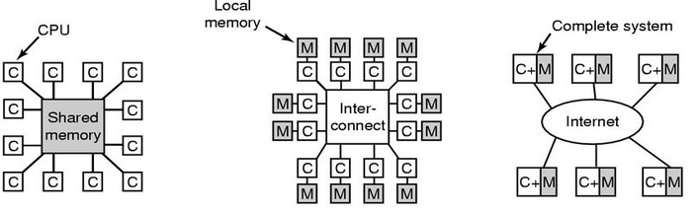
Cursul trecut
Memorie partajată/locală
Resurse omogene
Acces în nanosecunde
Message Passing Interface
Resurse omogene/eterogene
Acces în microsecunde
Sistem distribuit
Resurse eterogene
Acces în milisecunde

Slide 3



Cluster Managers
DRIVER
SparkContext
Cluster Manager
WORKER
WORKER
WORKER
Spark Executor …
Spark Executor …
Spark Executor …
Task
Task
Task
Task
Task
Task

Slide 4

Kubernetes Manager + HDFS
DRIVER
SparkContext
Kubernetes API
WORKER
WORKER
WORKER
Spark Container …
Spark Container …
Name Node
Task
Task
Task
Task
Container 10
Data Node 1
Data Node 2
Container N

Slide 5
AGENDA
Citirea datelor
text (text, CSV, JSON, LibSVM)
binar (Parquet, Orc)
Scrierea datelor
text
binar
partiții

Slide 6
CITIREA DATELOR În SPARK
Prelucrarea Volumelor Mari de Date Curs 3

Slide 7
Functii generice de citire
Format:
Text
CSV
JSON
LibSVM
JDBC
Orc
Parquet

Slide 8
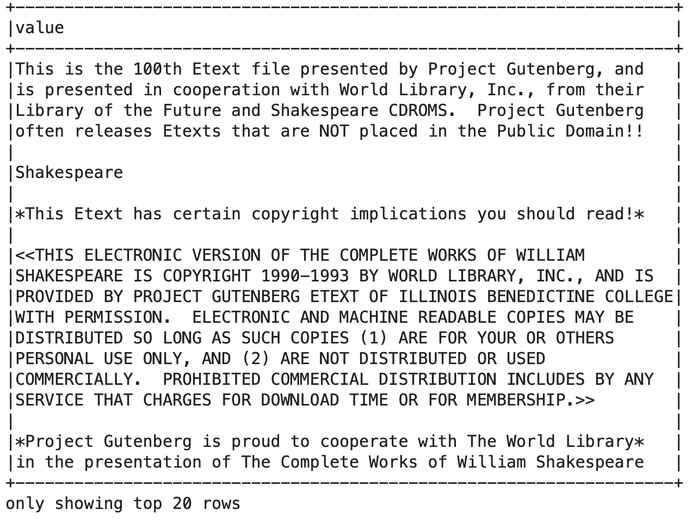
Text
df = spark.read.text("./sspeare.txt")

Slide 9
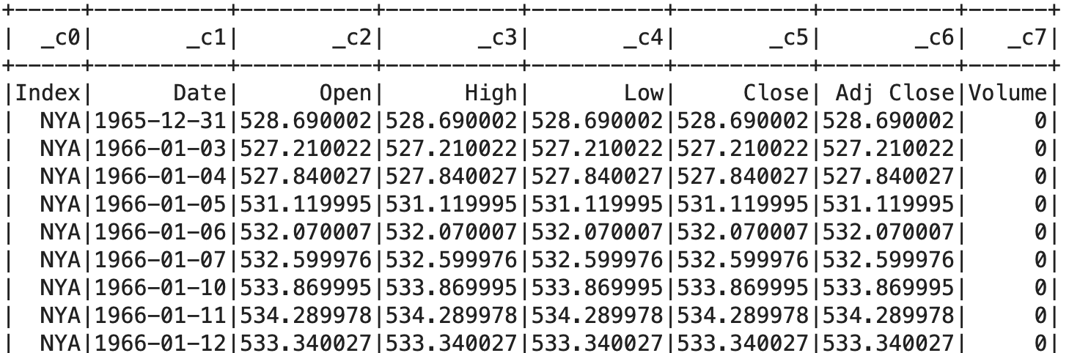
CSV
df = spark.read.csv("stock_data/indexData.csv")

Slide 10
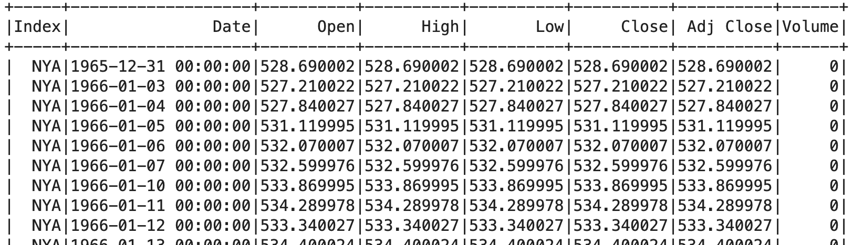
CSV
df = spark.read.csv("stock_data/indexData.csv", header=True, inferSchema=True)

Slide 11
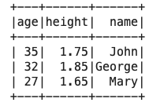
JSON
df = spark.read.json("./people.json")
{"name":"John", "age":35, "height":1.75}
{"name":"George", "age":32, "height":1.85}
{"name":"Mary", "age":27, "height":1.65}

Slide 12
Formatul LIBSVM
Simplu
Fiecare rand de forma:
<label> <f_index>:<value> <f_index2>:<value2> <f_index3>:<value3> ...
<label> - valoarea de clasificare
<f_index> - indicele din mulțimea de variabile
<value> - valoarea pentru variabilă
Util pentru date rare
Multe 0-uri printre valori
Salvează doar datele diferite de 0

Slide 13
Formatul LIBSVM
0 128:51 129:159 130:253 131:159 132:50 155:48 156:238
1 159:124 160:253 161:255 162:63 186:96 187:244 188:251
1 125:145 126:255 127:211 128:31 152:32 153:237 154:253
1 153:5 154:63 155:197 181:20 182:254 183:230 184:24 209:20
1 152:1 153:168 154:242 155:28 180:10 181:228 182:254 183:100
0 130:64 131:160
value
label
feature

Slide 14
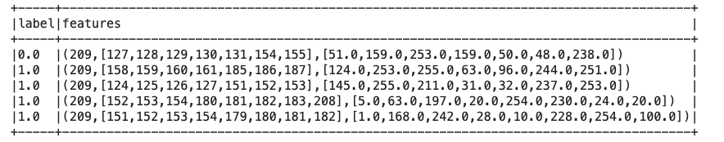
Formatul LIBSVM
df = spark.read.load("./libsvm_data/example.libsvm", format="libsvm")
Cel mai mare index
coloane
valori

Slide 15
BAZE DE DATE (PRIN JDBC)
jdbcDF = spark.read.format("jdbc")
.option("url", "jdbc:postgresql:dbserver")
.option("dbtable", "schema.tablename")
.option("user", "username")
.option("password", "password")
.load()

Slide 16
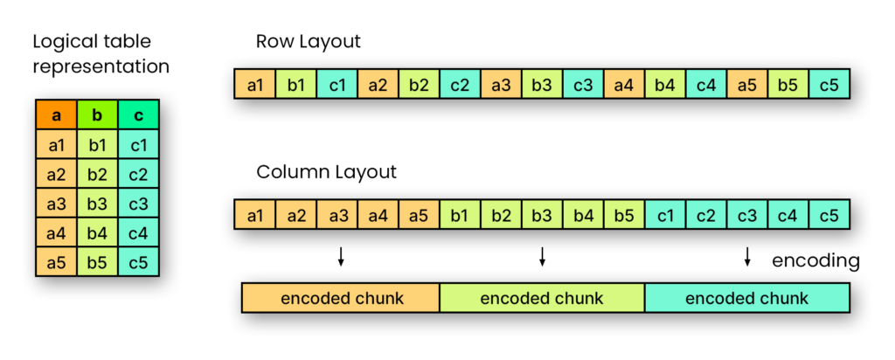
Apache PARQUET
Apache Parquet
Format orientat pe coloane
Stocare si citire eficientă
Compresie eficientă a datelor

Slide 17
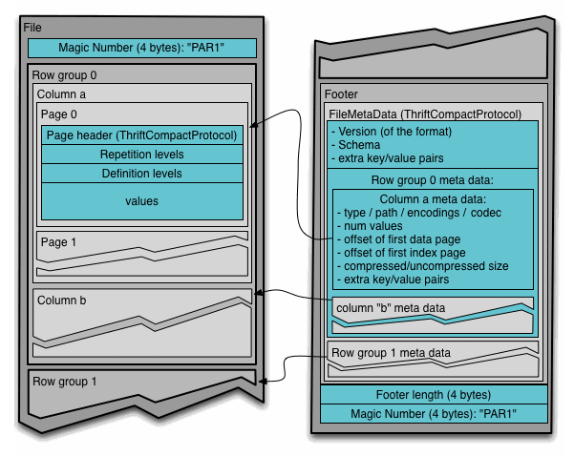
Apache PARQUET DATA

Slide 18
PARQUET
parquetFile = spark.read.parquet("people.parquet")

Slide 19
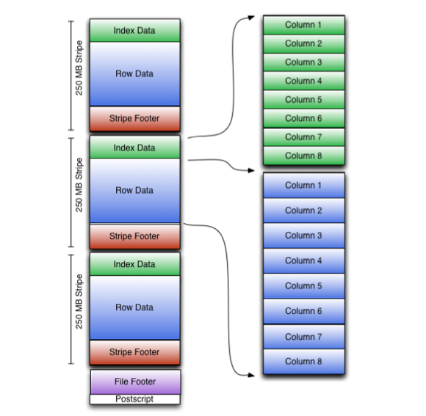
Apache ORC
Apache Orc
Platforma de stocare de înaltă performanță pentru date cu coloane
Compresie de date
Indecși
Suport pentru date complexe
Folosit de:
Facebook (300 PB de date)
LinkedIn

Slide 20
ORC
orcFile = spark.read.orc("people.orc")

Slide 21
DATE BINARE
spark.read.format("binaryFile")
.option("pathGlobFilter", "*.png")
.load("/path/to/data")
Data Frame:
path: StringType
modificationTime: TimestampType
length: LongType
content: BinaryType

Slide 22
SCRIEREA DATELOR În SPARK
Prelucrarea Volumelor Mari de Date Curs 3

Slide 23
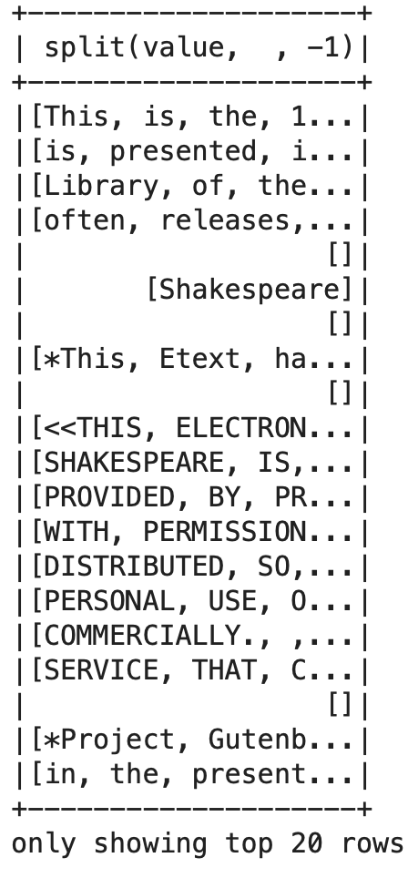
CALCULAREA FRECVENTEI CUVINTELOR
df = spark.read.text("./sspeare.txt")
df.select(F.split(df['value'], " ")).show()

Slide 24
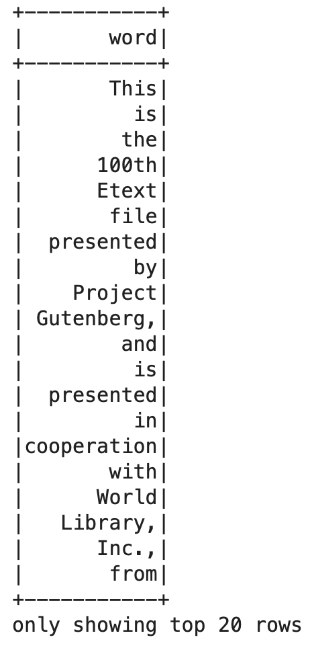
CALCULAREA FRECVENTEI CUVINTELOR
df = spark.read.text("./sspeare.txt")
words = df.select(F.explode(F.split(df['value'], " ")).alias('word'))

Slide 25
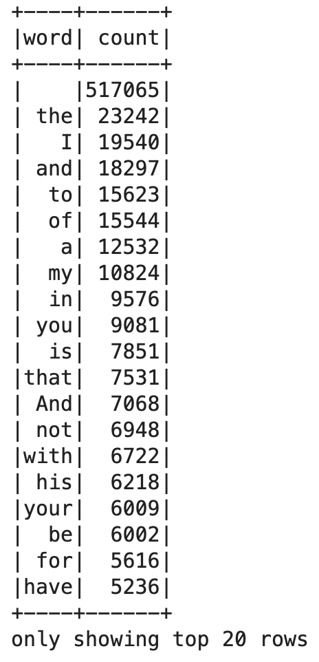
CALCULAREA FRECVENTEI CUVINTELOR
df = spark.read.text("./sspeare.txt")
words = df.select(F.explode(F.split(df['value'], " "))
.alias('word’))
count = words.groupBy('word').count()
count.orderBy(count['count'].desc()).show()

Slide 26
SCRIEREA ÎN FORMAT TEXT
df = spark.read.text("./sspeare.txt")
words = df.select(explode(split(df['value'], " "))
.alias('word’))
count = words.groupBy('word').count()
count.orderBy(count['count'].desc()).show()
count.write.save("./word_count.txt", format="text")
DataFrame trebuie să aibă exact o coloană de tip string!

Slide 27
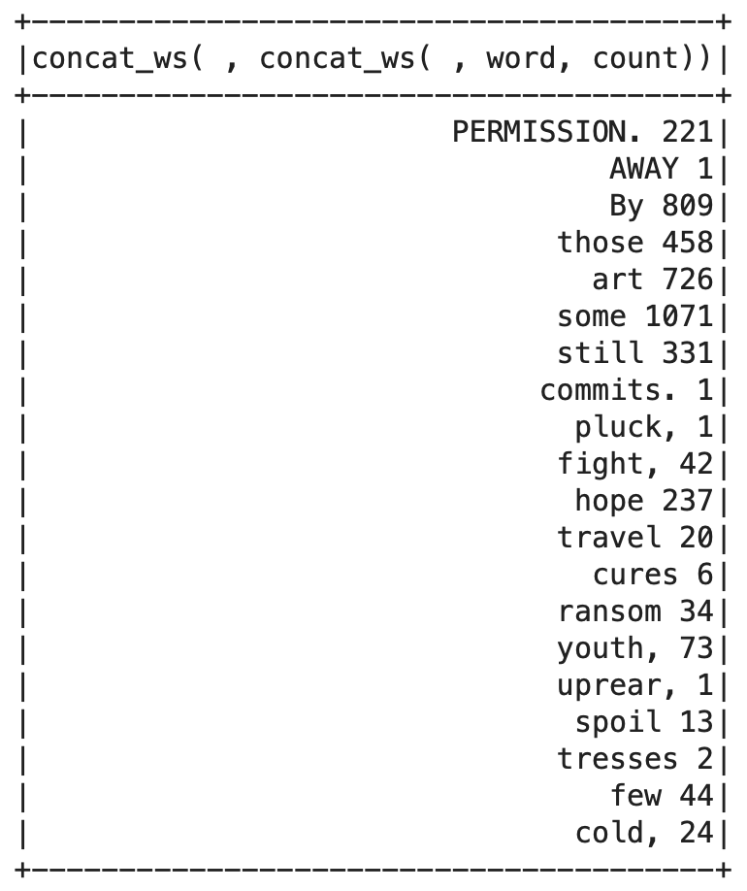
CONCATENAREA COLOANELOR
df = spark.read.text("./sspeare.txt")
words = df.select(explode(split(df['value'], " "))
.alias('word’))
count = words.groupBy('word').count()
count = count.select(F.concat_ws(‘ ‘, *count.columns))
count.write.save("./word_count.txt", format="text")

Slide 28
SCRIERE ÎN FORMATUL CSV
df = spark.read.text("./sspeare.txt")
words = df.select(explode(split(df['value'], " ")).alias('word’))
count = words.groupBy('word').count()
count.write.csv("./word_count.csv")

Slide 29
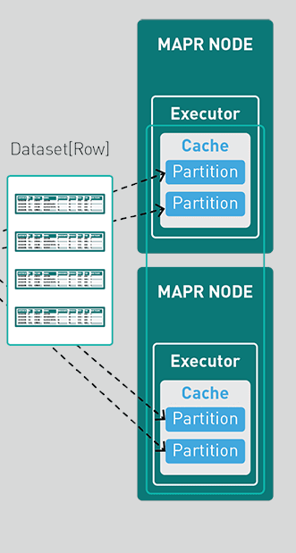
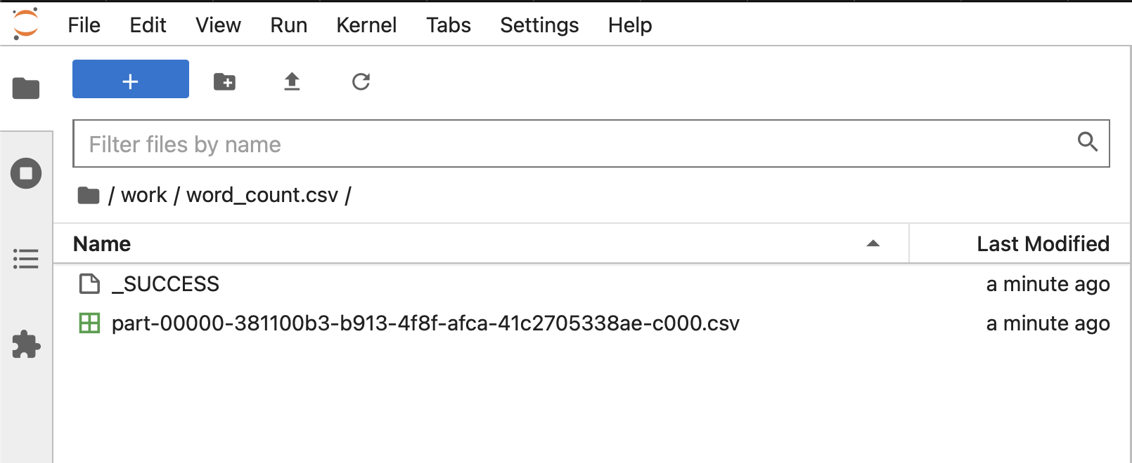
SPARK SCRIE UN FOLDER
Datele sunt distribuite
Fiecare proces Spark scrie propria parte
Avem un process spark
Avem un fisier in folder

Slide 30
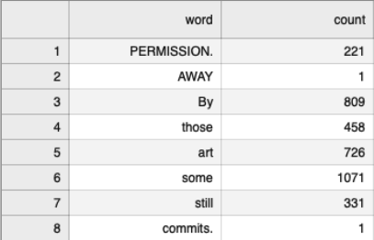
Part-0000.csv

Slide 31
CITIREA UNUI FOLDER
df = spark.read.csv("./word_count.csv")

Slide 32
SCRIERE ÎN FORMATUL PARQUET
df = spark.read.text("./sspeare.txt")
words = df.select(explode(split(df['value'], " ")).alias('word’))
count = words.groupBy('word').count()
count.write.parquet("./word_count.parquet")

Slide 33
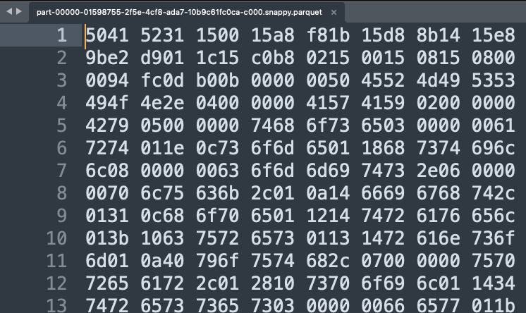
Part-0000.PARQUET

Slide 34
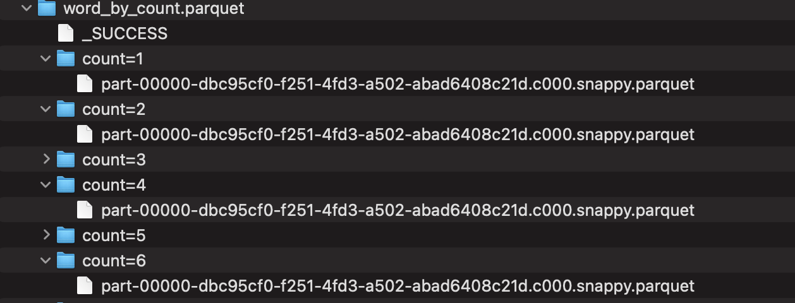
PARTITIONAREA UNUI TABEL PARQUET
count.write.partitionBy('count’)
.format("parquet")
.save("word_by_count.parquet")

Slide 35
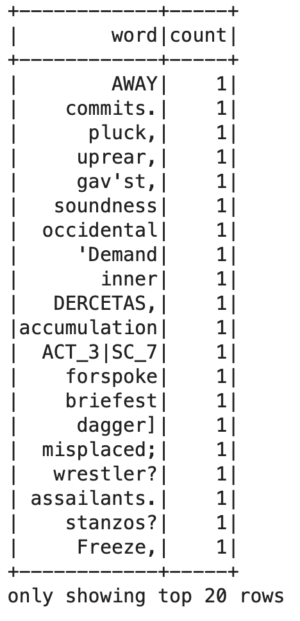
CITIREA TUTUROR PARTITIILOR
df = spark.read.parquet("word_by_count.parquet")

Slide 36
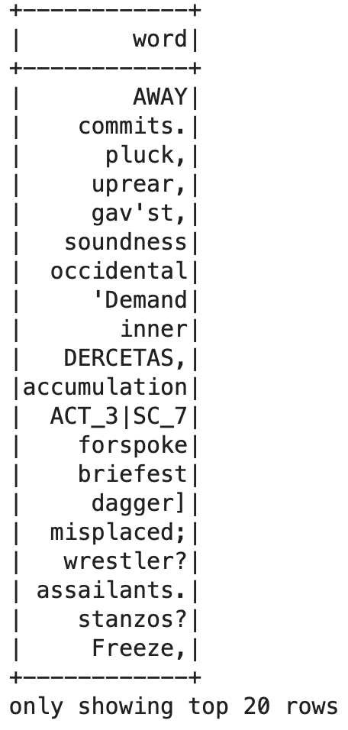
CITIREA UNEI PARTITII
df = spark.read.parquet("word_by_count.parquet/count=1")

Slide 37
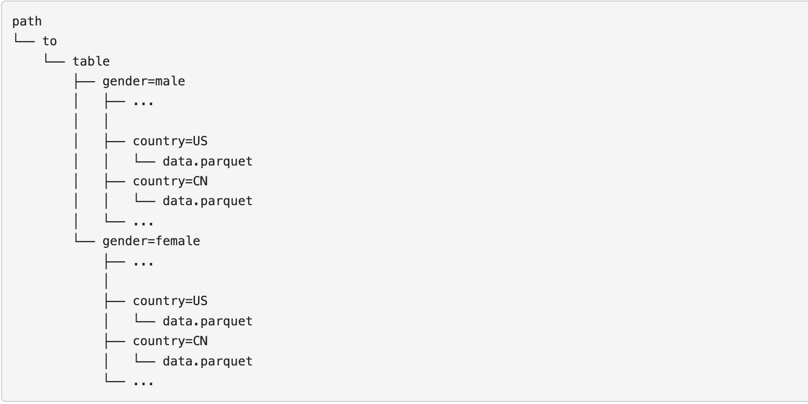
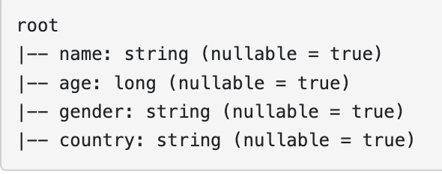
PARTITII MULTIPLE

Slide 38
SUMAR
Format:
Text
CSV
JSON
LibSVM
JDBC
Orc
Parquet
Citire:
Un fișier
Un folder cu mai multe fișiere
Un folder cu mai multe partiții
Scriere:
Text – 1 coloană
Celelalte formate: mai multe coloane
Parquet – date binare + compresie + partiții

Slide 39

FEEDBACK

Slide 40
Sources
https://spark.apache.org/docs/latest/sql-data-sources-load-save-functions.html
https://parquet.apache.org/
https://orc.apache.org/

